Slide 1
ŠKOLENIE ZAMERANÉ NA OSVEDČENÉ POSTUPY V OBLASTI VYPRÁZDŇOVANIA VRIEC

Slide 2
PREAMBULA (PRE ŠKOLITEĽA)
Ako súčasť vzdelávacieho kroku pri implementácii osvedčených postupov NEPSI vyvinula NEPSI súbor vzdelávacích zdrojov.
Každý balík školení vo forme prezentácie PowerPoint pokrýva tému relevantnú pre pracovníkov vo všetkých odvetviach, ktoré používajú materiály obsahujúce kryštalický kremeň. Balíky poskytujú informácie o rizikách vystavenia sa prachu súvisiacich s témou a o osvedčených postupoch a opatreniach, ktoré sú k dispozícii na ich zníženie. Účelom školenia je informovať a vzdelávať pracovníkov, aby mohli efektívne využívať kontrolné opatrenia a znížiť vystavenie sa dýchateľnému kryštalickému kremeňu (RCS) na pracovisku.
Použite prázdnu šablónu a zástupné symboly, aby ste podľa potreby mohli pridať ďalšie informácie do tohto balíka školení.

Slide 3
BERTE, PROSÍM, NA VEDOMIE
Informácie v tomto školení vo forme prezentácie PowerPoint majú poradný charakter a informatívny obsah. Nie sú normou ani nariadením a nevytvárajú nové právne povinnosti, ani nemenia existujúce povinnosti vyplývajúce z legislatívy a zásad v oblasti zdravia.

Slide 4
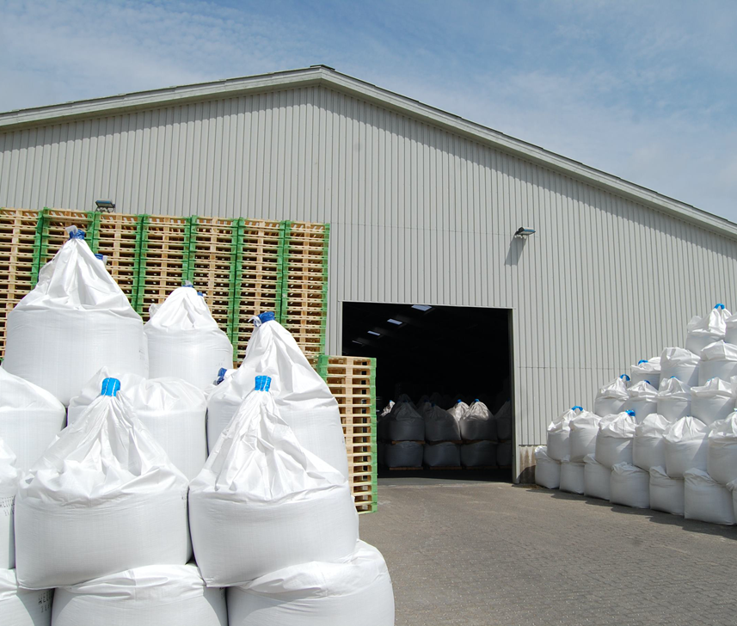
ÚVOD
Prioritou je naučiť sa chrániť pred rizikami v oblasti zdravia súvisiacimi s prácou.
Na tomto školení sa dozviete nasledovné:
Riziká, ktoré predstavuje vyprázdňovanie vreca
Špecifické pokyny a osvedčené postupy pri vyprázdňovaní malých a veľkoobjemových vriec
Text pre školiteľa na vyplnenie – ak ste pridali vlastnú snímku, vložte stručný prehľad kontextového materiálu.
Notes:
Nadmerné vystavenie sa dýchateľnému kryštalickému kremeňu (RCS) môže z dlhodobého hľadiska viesť k vážnym zdravotným problémom pracovníkov. Z tohto dôvodu je dôležité, aby si všetci pracovníci boli vedomí osvedčených postupov, ktoré obmedzujú alebo eliminujú vystavenie sa prachu z kremeňa.
Toto školenie poskytuje návod na vyprázdňovanie malých a veľkoobjemových vriec pre materiály obsahujúce kryštalický kremeň.

Slide 5

TECHNIKY KONTROLY PRACHU
SPRÁVNA HYGIENA/ UPRATOVANIE NA PRACOVISKU
Pranie pracovného odevu a vysávanie prachu, ktorý vzniká pri procesoch, zastaví hromadenie prachu v priebehu času – čistý pracovný priestor je bezpečný.
VODA
Udržiavanie procesov v mokrom stave zabraňuje prenikaniu prachu do vzduchu zachytávaním častíc vodou.
Procesy vyprázdňovania vriec sú podporované uzavretím, extrakciou/vetraním a OOP, čo sú tri z piatich hlavných techník na kontrolu prachu.
UZAVRETÝ PRIESTOR
Vykonávanie procesov výroby RCS v uzavretom prostredí zabraňuje vystaveniu sa prachu pri zdroji.
OCHRANNÉ VYBAVENIE
OOP (napr. tvárové masky) chránia pracovníkov pred prachom, keď všetky ostatné kontrolné opatrenia nestačia na kontrolu rizík expozície.
ODSÁVANIE/VETRANIE
Zachytenie RCS pri zdroji predtým, ako sme mu vystavení, a nahradenie kontaminovaného vzduchu čistým vzduchom.

Slide 6
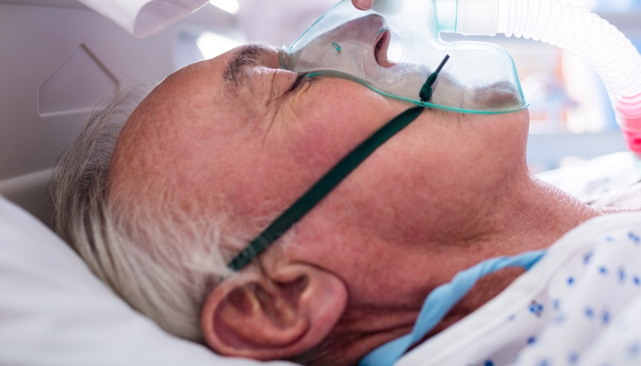

RIZIKÁ TEJTO ČINNOSTI
Táto činnosť môže byť veľmi prašná.
Dlhodobé vystavenie vysokým hladinám RCS môže spôsobiť invalidizujúce ochorenie pľúc.
Je dôležité, aby sme sa každý deň chránili pred vystavením sa tomuto polietavému prachu.
Dodržiavaním osvedčených postupov dnes chránime svoje zdravie do budúcnosti.
Ako budete tráviť svoj dôchodok?
Notes:
Procesy vyprázdňovania vriec a nesprávna manipulácia s prázdnymi vrecami môžu viesť k značnej úrovni vystavenia sa prachu. Z tohto dôvodu sa musia dodržiavať osvedčené postupy týkajúce sa vyprázdňovania vriec. Na vyprázdňovanie malých vriec sa odporúča použiť automatické alebo poloautomatické stanice na vysypávanie vriec.

Slide 7
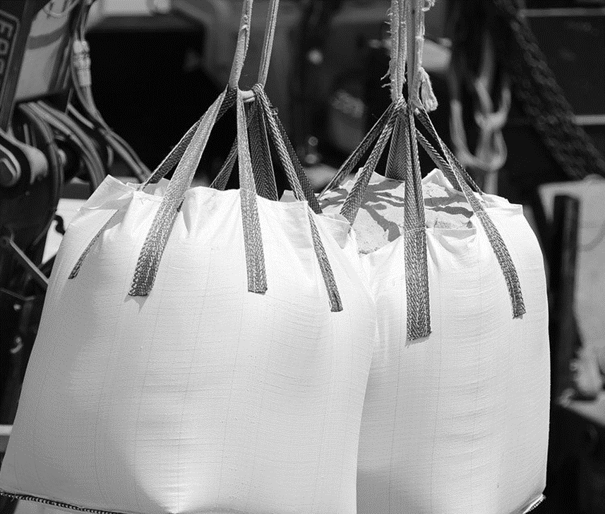
AKO VYPRÁZDŇOVANIE VRIEC GENERUJE RCS
Vyprázdnenie vreca spôsobí, že sa prach dostane do vzduchu, keď obsah opustí vrece.
Rýchle vyprázdňovanie vriec vytvára veľa prachu, znižuje kvalitu vzduchu a potenciálne vystavuje pracovníkov RCS.
Jemné, suché, práškové materiály budú pri manipulácii vytvárať najviac polietavého prachu.
Tento školiaci balík zahŕňa dva typy vriec, ktoré si vyžadujú rôzne opatrenia na bezpečnú manipuláciu.
Notes:
Procesy vyprázdňovania vriec a nesprávna manipulácia s prázdnymi vrecami môžu viesť k značnej úrovni vystavenia sa prachu. Z tohto dôvodu sa musia dodržiavať osvedčené postupy týkajúce sa vyprázdňovania vriec. Na vyprázdňovanie malých vriec sa odporúča použiť automatické alebo poloautomatické stanice na vysypávanie vriec.

Slide 8
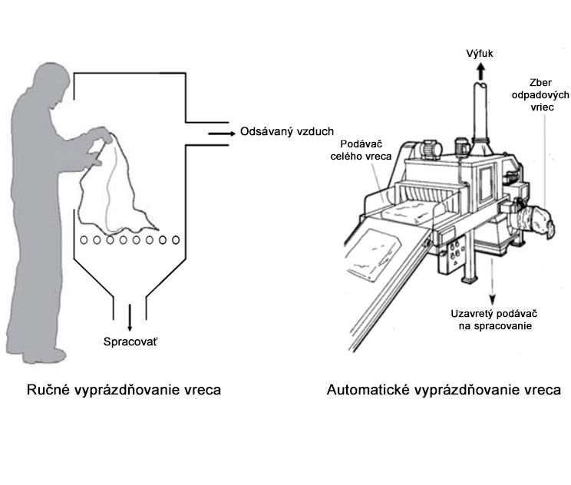
MALÉ VRECIA
Aby ste minimalizovali tvorbu prachu pri vyprázdňovaní vriec:
Ak je to možné, používajte automatické alebo poloautomatické stanice na vyprázdňovanie vriec.
Ak proces nemožno zautomatizovať, mal by byť uzavretý. Použite ručnú stanicu na vyprázdňovanie vriec vybavenú odsávacím vetraním, ak je k dispozícii.
Obsah vreca jemne vyklopte tak, aby otvorený koniec smeroval preč.
Prázdne vrecá zrolujte v extrakčnej zóne.
Noste OOP, keď nie sú k dispozícii iné ovládacie prvky.
Prázdne vrecia vyhoďte do veľkého plastového vreca. Nenechajte ho pretiecť. Vrece pred likvidáciou uzavrite.
Notes:
Aj keď to nie je vždy potrebné, odporúča sa použitie automatických alebo poloautomatických staníc na vykladanie vriec, aby sa znížila ľudská chyba a zranenie.
Pri drvení vriec vzniká veľa prachu. Pracovníci by mali zrolovať prázdne vrecia v extrakčnej zóne.
Pri vyprázdňovaní obsahu malého vreca sa uistite, že otvorený koniec smeruje od vás preč. Aby ste úplne zabránili tvorbe prachu, vyprázdnite vrece do veľkého plastového vreca, ktoré je podopreté a držané otvoreným kovovým rámom.

Slide 9
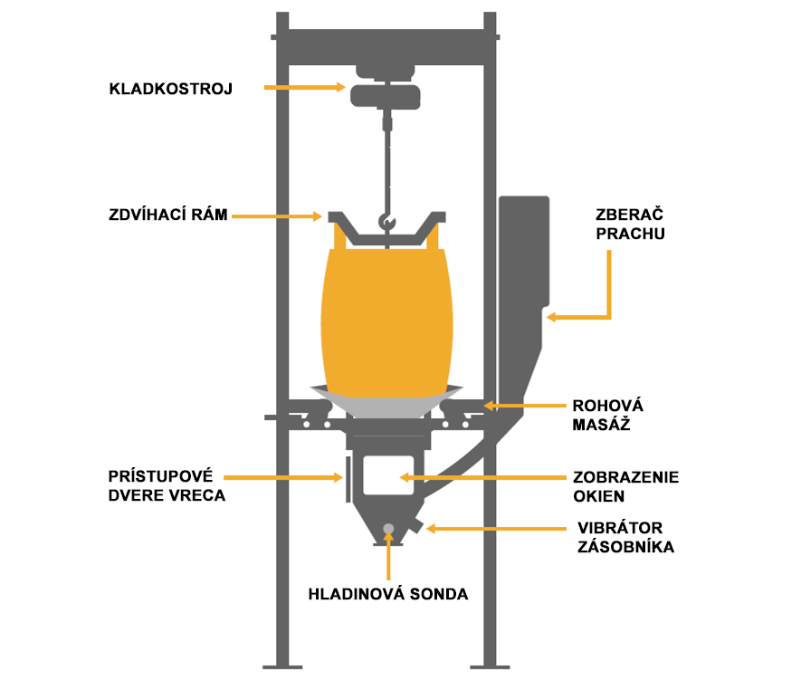
VEĽKOOBJEMOVÉ VRECIA (VEĽKÉ VRECIA)
Aby ste minimalizovali tvorbu prachu pri vyprázdňovaní vriec:
Ak je to možné, používajte automatické stanice na vyprázdňovanie vriec. Poskytujú dobré utesnenie a majú systémy na zachytávanie prachu a kontrolu toku materiálu.
Pri ručnom otváraní alebo rezaní veľkoobjemových vriec používajte OOP.
Prázdne vrecia nestláčajte v rukách. Vložte ich do veľkého plastového vreca. Nenechajte ho pretiecť.
Vrece pred likvidáciou uzavrite.
Notes:
Veľkoobjemové vrecia sú nákladovo efektívnejšie a ekologickejšie ako používanie viacerých malých vriec. Veľkoobjemové vrecia môžu obsahovať toľko materiálu ako celá paleta malých vriec. Výsledkom je, že keď sú plné, sú príliš ťažké na to, aby sa dali zvládnuť bez asistencie stroja.
Pri vyprázdňovaní obsahu veľkoobjemového vreca rozrezaním sa odporúča použiť OOP.

Slide 10
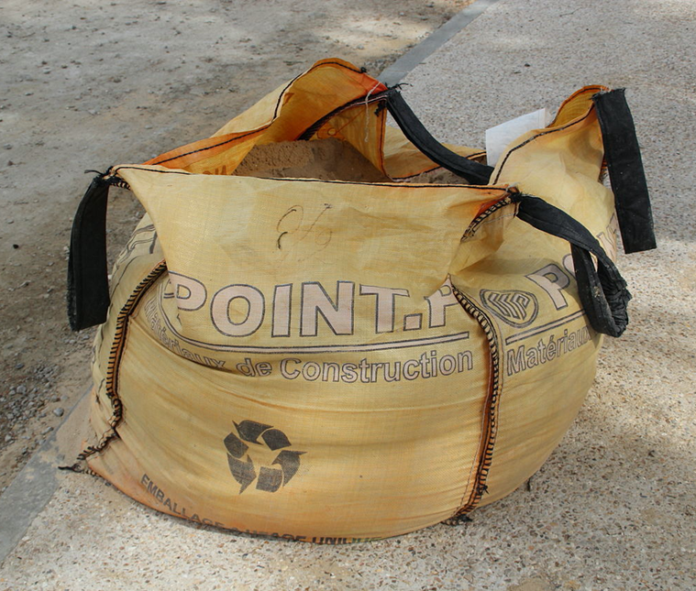
ODPORÚČANÉ A ZAKÁZANÉ AKTIVITY V OBLASTI VŠEOBECNÉHO VYPRÁZDŇOVANIA VRIEC
ODPORÚČANÉ AKTIVITY
Uistite sa, že systémy odsávania prachu fungujú správne.
Hľadajte známky poškodenia alebo zlej prevádzky a nahláste chyby.
Ak nie sú k dispozícii iné prostriedky na ochranu proti prachu, noste OOP (ochrannú masku proti prachu).
Rozliate látky ihneď odstráňte vysávačom alebo mokrým čistením.
ZAKÁZANÉ AKTIVITY
Obsah malých vrecúšok nevyprázdňujte príliš rýchlo.
Nádoby na odpad nenechajte pretiecť.
Nečistite pomocou suchej kefy alebo stlačeného vzduchu.
Notes:
Pred začatím procesu vyprázdňovania vreca sa neuistite, že funguje ventilačný aj odsávací systém. Ak máte podozrenie, že sa vyskytol problém, kontaktujte správcu pracoviska. Nezabudnite skontrolovať vonkajšie faktory, ako je prievan, ktoré môžu mať veľký vplyv na ventilačné systémy.
Ak sú k dispozícii, použite manipulačné pomôcky na zníženie ľudskej chyby a zranenia. Nikdy neprepĺňajte vrecia, aby ste predišli zbytočnému rozliatiu, ktoré môže spôsobiť ďalšie nebezpečenstvo. Ak dôjde k rozliatiam, okamžite ich odstráňte použitím metód mokrého alebo suchého čistenia.

Slide 11
PRÁZDNA SNÍMKA
Túto snímku použite na vytvorenie vlastného školiaceho materiálu špecifického pre pracovné prostredie/kontext.
Ak chcete zmeniť obrázok, kliknite pravým tlačidlom myši > zmeniť obrázok > zo súboru.
Ak chcete vytvoriť ďalšie snímky, kliknite na kartu „Nová snímka“ vyššie.

Slide 12
ZÁVER
Vyprázdnenie vreca môže spôsobiť vystavenie sa RCS. Ak chcete chrániť svoje zdravie, nezabudnite:
Skontrolovať, či sú zapnuté ventilačné a odsávacie systémy (ak sú k dispozícii).
Vždy používať asistenciu stroja, ak je k dispozícii.
Prázdne vrecia likvidujte opatrne, aby ste minimalizovali tvorbu prachu.
Rozliate látky ihneď vyčistite.

Slide 13
DODATOČNÉ VZDELÁVACIE MATERIÁLY
Osvedčené postupy na vyprázdňovanie vriec – malé vrecia (Hárok úloh 2.2.1a)
Osvedčené postupy na vyprázdňovanie vriec – veľkoobjemové vrecia (Hárok úloh 2.2.1b)
Príručka osvedčených postupov NEPSI
Príručka NEPSI pre MSP
Navštívte e-vzdelávaciu platformu NEPSI na training.nepsi.eu, kde nájdete ďalšie vzdelávacie zdroje o RCS.

